Slide 1


Лекция 5
Анализ развития российского промышленного производства и основных направлений промышленной политики
Кандидат политических наук
Кошевая Елена Сергеевна
Кафедра экономики и управления
Презентация по курсу «Основы промышленной политики»

Slide 2
План лекции:
Динамика промышленного производства.
Государственный заказ – как средство поддержания и развития промышленности.
Кодекс добросовестных практик – как регулятор взаимоотношений между торговыми сетями и поставщиками потребительских товаров.

Slide 3
Динамика промышленного производства.
Статистика Росстата (Госкомстата) - важнейший информационный источник для анализа динамики производства.
Госкомстат (в последствии Росстат)– государственное подразделение, занимающееся сбором и анализом статистики производства. Нынешнее название - Федеральная служба Государственной Статистики РФ (ФСГС РФ).
Росстат показал рост промышленного производства в:
2013 году — 0,4 %;
2014 году — 1,7 %;
2015 году — -3,4 %;
2016 году — 1,7 %;
2017 году — 2,1%
2018 году — 2,9%
2019 году — 1,5%

Slide 4
Промышленность России

Slide 5
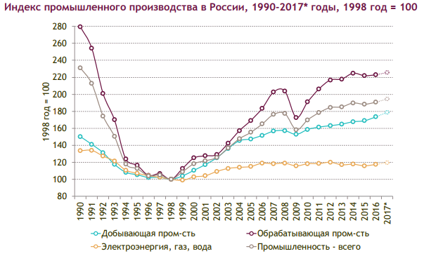

Slide 6
Динамика промышленного производства.
Рост показали те отрасли промышленности, где происходит импортозамещение из-за продовольственного эмбарго и девальвации рубля:
отрасли обрабатывающей промышленности:
производство мяса – 20,1%;
сыра – 32,7%;
подсолнечное масло – 11,6%;
водка – 16,1%;
ткани – 19,3%;
производство деревянных шкафов – 12,5%;
отрасли машиностроения:
производство автобусов – 18,6%;
грузовых вагонов – 28,8% ).

Slide 7
Отрасли промышленности РФ

Slide 8
Промышленность России
Представлена множеством отраслей и предприятий
Предприятия и отрасли обрабатывающей промышленности 65%;
Предприятия и отрасли добывающей промышленности 24%;
Предприятия и отрасли производства и распределения электроэнергии, газа и воды – 11%.

Slide 9
Добыча полезных ископаемых

Slide 10
Обрабатывающая промышленность

Slide 12
Промышленность России
Динамика промышленного производства положительна. С исключением сезонных и календарных факторов, добыча полезных ископаемых составила 0,3% месяц к месяцу, динамика обрабатывающих производств — 1,4% к предыдущему месяцу, производство и распределение электроэнергии, газа и воды выросло на 1,1% год к году.

Slide 13
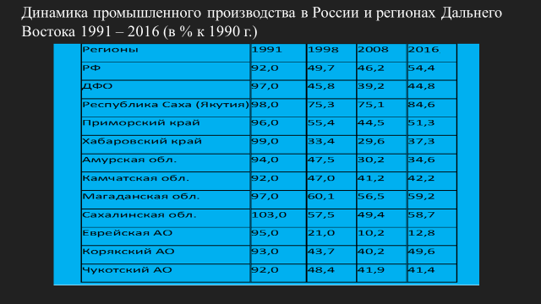

Slide 14
Динамика роста промышленного производства в России и регионах Дальнего Востока за 2017-2019 года
Индексы промышленного производства (%) | 2017 | 2018 | 2019/апрель
Российская Федерация | 102,1 | 102,8 | 102,9
Дальневосточный федеральный округ ² | 105,9 | 108,8 | 96,3
Республика Бурятия | 92,2 | 219,1 | 119,2
Республика Саха (Якутия) | 101,5 | 106,0 | 104,5
Забайкальский край | 100,2 | 100,9 | 95,0
Камчатский край | 102,8 | 99,2 | 74,1
Приморский край | 116,7 | 101,7 | 138,9
Хабаровский край | 120,0 | 107,8 | 74,3
Амурская область | 101,9 | 98,9 | 97,6
Магаданская область | 106,4 | 95,7 | 87,0
Сахалинская область | 100,2 | 105,5 | 95,1
Еврейская авт.область | 141,9 | 93,4 | 104,7
Чукотский авт.округ | 91,7 | 114,9 | 75,3

Slide 15
Государственный заказ – как средство поддержания и развития промышленности
Государственный заказ - заказываемая продукция, обладающая рядом преимуществ:
признается государственной нуждой;
оплачивается (полностью или частично) из бюджета соответствующего уровня;
её поставка и оплата осуществляется на основании государственного контракта.
Государственные закупки представляют собой комплексную процедуру, в рамках которой учитываются множество особенностей, связанных с законодательными изменениями, касающимися государственных закупок.

Slide 16
Способы размещения государственного заказа
В соответствии с российским законодательством ФЗ от 21 июля 2005 года № 94- «О размещении заказов на поставки товаров, выполнение работ, оказание услуг для государственных и муниципальных нужд» государственный заказ может быть размещен следующими способами:
конкурс;
аукцион - в электронной форме;
запрос котировок;
закупка у единственного поставщика (исполнителя, подрядчика).
Государственный заказ размещается преимущественно среди частных организаций.

Slide 17
Заказчики по государственным контрактам
Заказчиками по государственным контрактам на выполнение научно-исследовательских работ (НИР), научно-исследовательских опытно-конструкторских работ (НИОКР) и научно-технологических работ (НТР) являются:
государственные органы;
органы управления государственными внебюджетными фондами;
бюджетные учреждения;
другие получатели бюджетных средств субъектов РФ при размещении заказов на выполнение таких работ за счет бюджетных средств и внебюджетных источников финансирования.

Slide 18
Кодекс добросовестных практик – как регулятор взаимоотношений между торговыми сетями и поставщиками потребительских товаров
Кодекс добросовестных практик взаимоотношений между торговыми сетями и поставщиками потребительских товаров (далее - «Кодекс» или «Кодекс добросовестных практик») представляет собой свод рекомендуемых правил взаимодействия между торговыми сетями и поставщиками потребительских товаров.
Разработка Кодекса добросовестных практик осуществляется в соответствии с требованиями статьи 12 Федерального закона от 28.12.2009 №381-ФЗ "Об основах государственного регулирования торговой деятельности в РФ" и антимонопольного законодательства Российской Федерации.

Slide 19
Основные цели Кодекса добросовестных практик
формирование практик взаимодействия, основанных на принципах добросовестности, при заключении и исполнении договоров между поставщиками и торговыми сетями и обеспечение баланса коммерческих интересов торговых сетей и поставщиков;
повышение эффективности взаимодействия между торговыми сетями и поставщиками и оптимизация издержек по всей цепочке поставок;
создание условий для соблюдения всеми участниками рынка этических правил использования рыночной силы и содействие развитию конкуренции на рынке;
содействие в удовлетворении потребностей покупателей в качественных потребительских товарах.

Slide 20
Основные понятия, используемые в Кодексе
Поставщик – субъект предпринимательской деятельности, осуществляющий поставки потребительских товаров в торговую сеть в целях их дальнейшей розничной и/или мелкооптовой продажи потребителям.
Сторона – торговая сеть и/или поставщик потребительских товаров.
Ассортиментная матрица - перечень всех товаров, реализуемых торговой сетью, включая сезонные товары, которые могут временно отсутствовать в торговых сетях.
Товары под собственными товарными знаками – потребительские товары, производимые поставщиками по заказу торговых сетей, на которые нанесены товарные знаки, права на которые принадлежат торговым сетям.
Категория товаров - группа товаров со сходным назначением, либо способом применения/направлением использования, удовлетворяющих схожие запросы потребителей

Slide 21
Основные понятия, используемые в Кодексе
Проект категорийного менеджмента – совокупность мероприятий, направленных на повышение эффективности управления категорией потребительских товаров в торговых объектах торговой сети, в которых представлены потребительские товары категории, посредством повышения удовлетворенности потребителей, приведение ассортимента потребительских товаров в категории товаров в соответствии с потребительским спросом, а также общего повышения эффективности деятельности торговой сети.
Потребительские товары –
Продовольственные (продукты в натуральном или переработанном виде, находящиеся в обороте и употребляемые человеком в пищу):
продукты детского питания;
продукты диетического питания;
бутилированная питьевая вода;
алкогольная продукция;
пиво;
Напитки, изготавливаемые на его основе, безалкогольные напитки;
жевательная резинка;
пищевые добавки;
биологически активные добавки.
Непродовольственные - ткани, одежда, белье, обувь, моющие средства, мыло, косметические и парфюмерные товары, компьютеры и оргтехника, мобильные телефоны, аудио- и видеотехника, бытовая техника, мебель, предметы домашнего обихода, напольные покрытия, строительные материалы, ювелирные изделия, фармацевтические, медицинские и ортопедические товары, книги, газеты и журналы) товары, реализуемые потребителям для личного потребления или домашнего пользования.

Slide 22
Представители КДП
В настоящее время большое признание приобрел Кодекс добросовестных практик (КДП).
Данный документ подписан представителями ведущих отраслевых ассоциаций ритейлеров:
Ассоциация компаний розничной торговли (АКОРТ);
Национальный союз производителей молока (Союзмолоко);
Ассоциация производителей и поставщиков продовольственных товаров «Руспродсоюз»;
Сеть продуктовых и гипермаркетов «Ашан»;
Союз потребителей РФ;
Комитет по потребительскому рынку Торгово-промышленной палаты РФ.
Продолжается активный процесс присоединения к КДП и других крупных ассоциаций и союзов, функционирующих на потребительском рынке.

Slide 23
Цели Кодекса добросовестных практик
внедрение гражданско-правового принципа добросовестности во взаимоотношениях между поставщиками потребительских товаров и торговыми сетями при заключении и исполнении договоров;
повышение эффективности и взаимодействия между торговыми сетями и поставщиками;
оптимизация издержек по всей цепочке поставок (КДП).

Slide 24
Комиссия по применению КДП
Для содействия применению КДП, анализа эффективности его применения и урегулирования возникающих разногласий между поставщиками потребительских товаров и торговыми сетями создана Комиссия по применению КДП.
Комиссия:
разрабатывает рекомендации:
по типовым ситуациям и спорам;
по изменению Кодекса;
осуществляет взаимодействие:
с государственными органами;
средствами массовой информации;
общественными организациями.

Slide 25
Направления деятельности комиссии
Важными направлениями деятельности комиссии является:
ведение пропаганды КДП и преимуществ его применения;
консультирование отраслевых ассоциаций и союзов, торговых сетей и поставщиков по вопросам применения КДП;
подготовка обзоров собственной практики и практик антимонопольных и судебных органов;
рассматривание споров между поставщиками и торговыми сетями по вопросам применения КДП. Спор может рассматриваться комиссией только при письменном согласии сторон. Решение комиссии носит рекомендательный характер и не препятствует любой из сторон договора обратиться за разрешением спора в органы исполнительной власти, арбитражного или третейского суда.

